Slide 1


项目中期答辩
知旅- 基于多源数据融合的动态旅游规划平台
汇报人：詹江叶煜
指导老师：树扬
小组成员：贾馨雨 王宏伟 江楠 韩悦
汇报时间:2025-11-19

Slide 2
1
项目概述
CONTENTS
2
项目总体框架
介绍目录
3
功能及创新点
4
项目成果展示
5
项目计划及期望

Slide 3
CHAPTER
1
第一章
项目概述

Slide 4


核心战略目标
政策引导旅游智能化
AI驱动旅游变革
"十五五"规划强调文旅产业质量提升与结构优化，明确文旅融合数字化转型目标，以技术创新赋能旅游服务，满足个性化需求，提升公共服务效率并延伸产业价值链。
01
02
全球旅游业正经历AI驱动的深度变革，根据艾瑞咨询、AdobeAnalytics 等机构的调研数据，32%旅行者已用AI代理，预计2025年68%旅行者愿意使用AI代理来规划行程，AI代理已实现假期规划等基础功能，旅游业正转型。

Slide 5



市场调研
01
个性化需求极致化
02
实时响应需求迫切
32%AI工具使用者强调精准匹配偏好，用户追求专属化方案，如亲子家庭关注无障碍设施，年轻旅行者重视小众打卡点，传统平台难以满足。
节假日期间，30%用户因景点人流、天气变化调整行程，传统平台平均响应时间超24小时，无法满足动态调整需求，实时数据与即时规划结合成用户核心痛点。
03
服务场景多元化
04
AI助力旅游高效
多人组队和商业客户需求快速增长，涉及偏好聚合、成本控制、团队协同等复杂诉求，传统平台难以提供一站式解决方案，市场存在明显缺口。
高德纳公司测算，2023年旅游业AI应用已节省6.34亿工时，AI对旅游行业的效率提升价值已得到验证；智能旅游推荐市场规模预计年增长超25%，动态规划等领域增速将超30%。

Slide 6
用户痛点分析
信息获取成本高
偏好冲突难调和
01
04
用户需在携程（查酒店）、高德（查路线）、小红书（查攻略）等平台间切换，平均规划一次3天行程需耗时4-6小时，信息碎片化严重。
多人出行中存在多元需求，传统平台无法实现多偏好的智能聚合与优先级排序；需通过微信等工具反复传输链接、手动修改意见。
个性化匹配不足
行程协同效率低
02
05
传统平台基于预订推荐，无法理解复杂需求，导致推荐内容与实际需求偏差大，72%用户反馈曾因推荐不符而放弃使用工具。
多人出行成本分摊不透明，费用拆分、AA结算需手动记录，易引发纠纷，传统平台未整合行程预算、实时消费、自动分摊功能。
动态应对能力弱
03
雨天推荐露天景点、高峰时段推荐热门景区等问题频发，用户需手动重新规划，而传统平台缺乏实时数据触发自动调整方案机制。

Slide 7
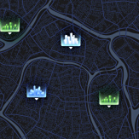

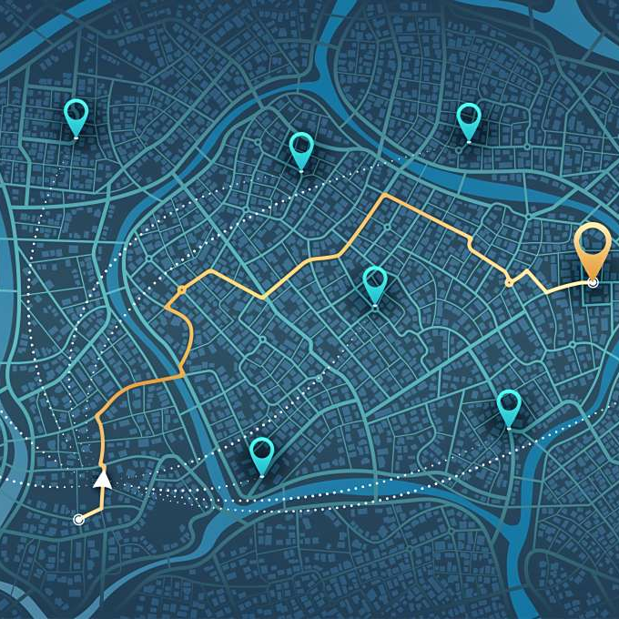

构建知旅平台
RAG技术赋能旅游
高德API助力系统
RAG技术整合多源数据，多Agent协同解决复杂任务，LLM理解自然语言，破解旅游规划痛点，实现实时响应与深度个性化。
高德等平台开放实时API，接入天气、人流等动态信息，实现规划-执行-调整全链路服务，为技术落地提供数据基础。
感谢您下载包图网平台上提供的PPT作品，为了您和包图网以及原创作者的利益，请勿复制、传播、销售，否则将承担法律责任！包图网将对作品进行维权，按照传播下载次数进行十倍的索取赔偿！
ibaotu.com
智能匹配协同出游
智能协同规划出行
智能组队匹配与多Agent协同，结合群体偏好融合推荐算法，聚合多人偏好并量化优先级，平衡群体体验，实现协同规划与调整。
通过RAG整合信息、LLM2Trip拆解需求、MCP协同调整，解决痛点，实现一次输入需求-全程智能规划的高效体验。

Slide 8
CHAPTER
2
第二章
项目总体框架

Slide 9
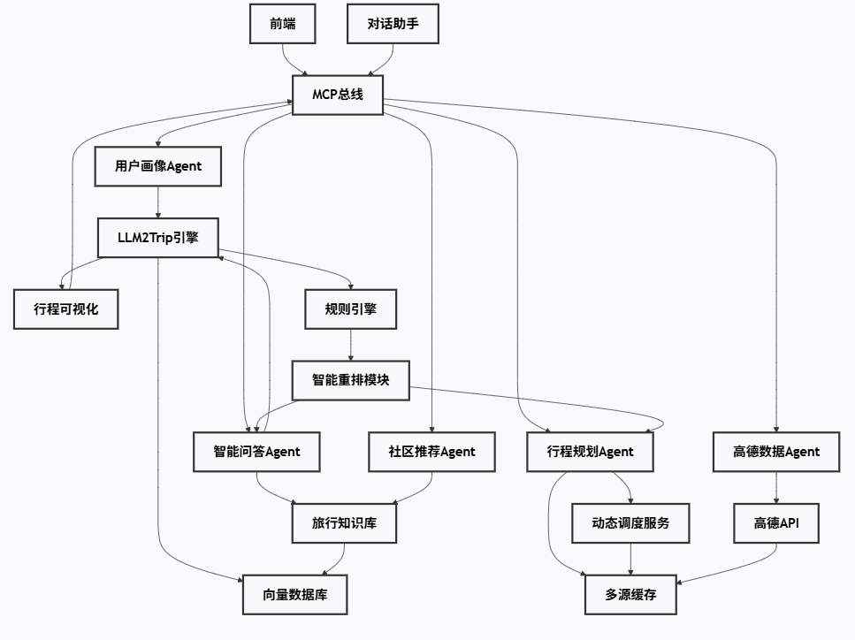
技术框架总览
RAG知识整合
MCP协同网络
RAG技术构建旅行知识库，整合多源异构数据，如景点POI、天气、交通、攻略，确保生成内容有据可依。
搭建多Agent协同网络，子模块在统一上下文协作，集成高德API获取实时数据，保证跨场景体验一致、信息实时同步。
LLM2Trip流水线
多Agent协作机制
将自然语言需求拆解为四层流程，结合MCP与RAG技术，最终输出可直接执行的行程方案，实现高效规划。
通过“边想边搜”机制，持续循环检索、推理、反馈、再检索，确保行程规划始终围绕最新需求，保持链路闭环与一致性。

Slide 10

MCP与RAG技术
知识库构建
RAG技术支撑旅游知识库构建，高效整合多源异构数据，为旅游规划提供丰富、准确的知识基础。
多Agent协同
多Agent协同技术解决复杂任务分工与协作，配合LLM深度理解自然语言，形成技术闭环破解旅游规划痛点。
实时数据接入
高德等平台开放实时API，为技术闭环提供动态数据基础，实现“规划-执行-调整”全链路服务。
信息整合与规划
通过RAG整合信息、LLM2Trip拆解需求、MCP协同调整，实现“一次输入-全程智能规划”，解决传统平台痛点。

Slide 11

LLM2Trip流水线
智能组队与协同
多元需求与体验
智能组队匹配与多Agent协同，结合群体偏好融合推荐算法，聚合多人偏好并量化优先级，实现行程协同规划与调整。
在满足多元需求的同时平衡群体体验，确保行程规划既能满足个人偏好，又能兼顾整体满意度，填补传统平台功能空白。

Slide 12
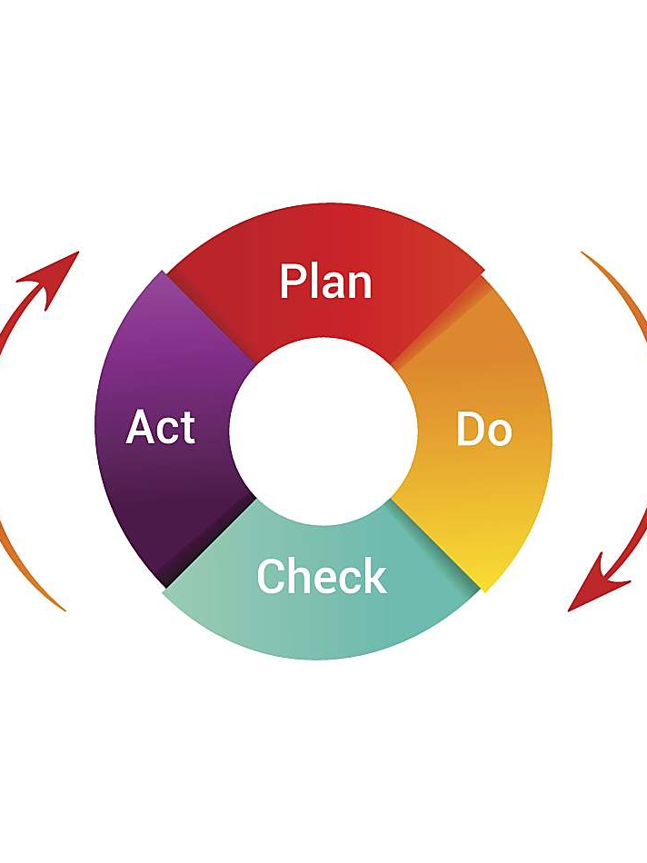
多Agent协作机制
协作机制概述
在规划过程中，通过持续循环“检索→推理→用户反馈→再检索”的协作机制，确保系统能够灵活应对用户的各种需求变化。
调度与调整
规划Agent和问答Agent协作生成景点/交通骨架，问答Agent根据用户反馈调整方案，MCP调度相关Agent重算局部方案并回写推荐轨迹树。

Slide 13
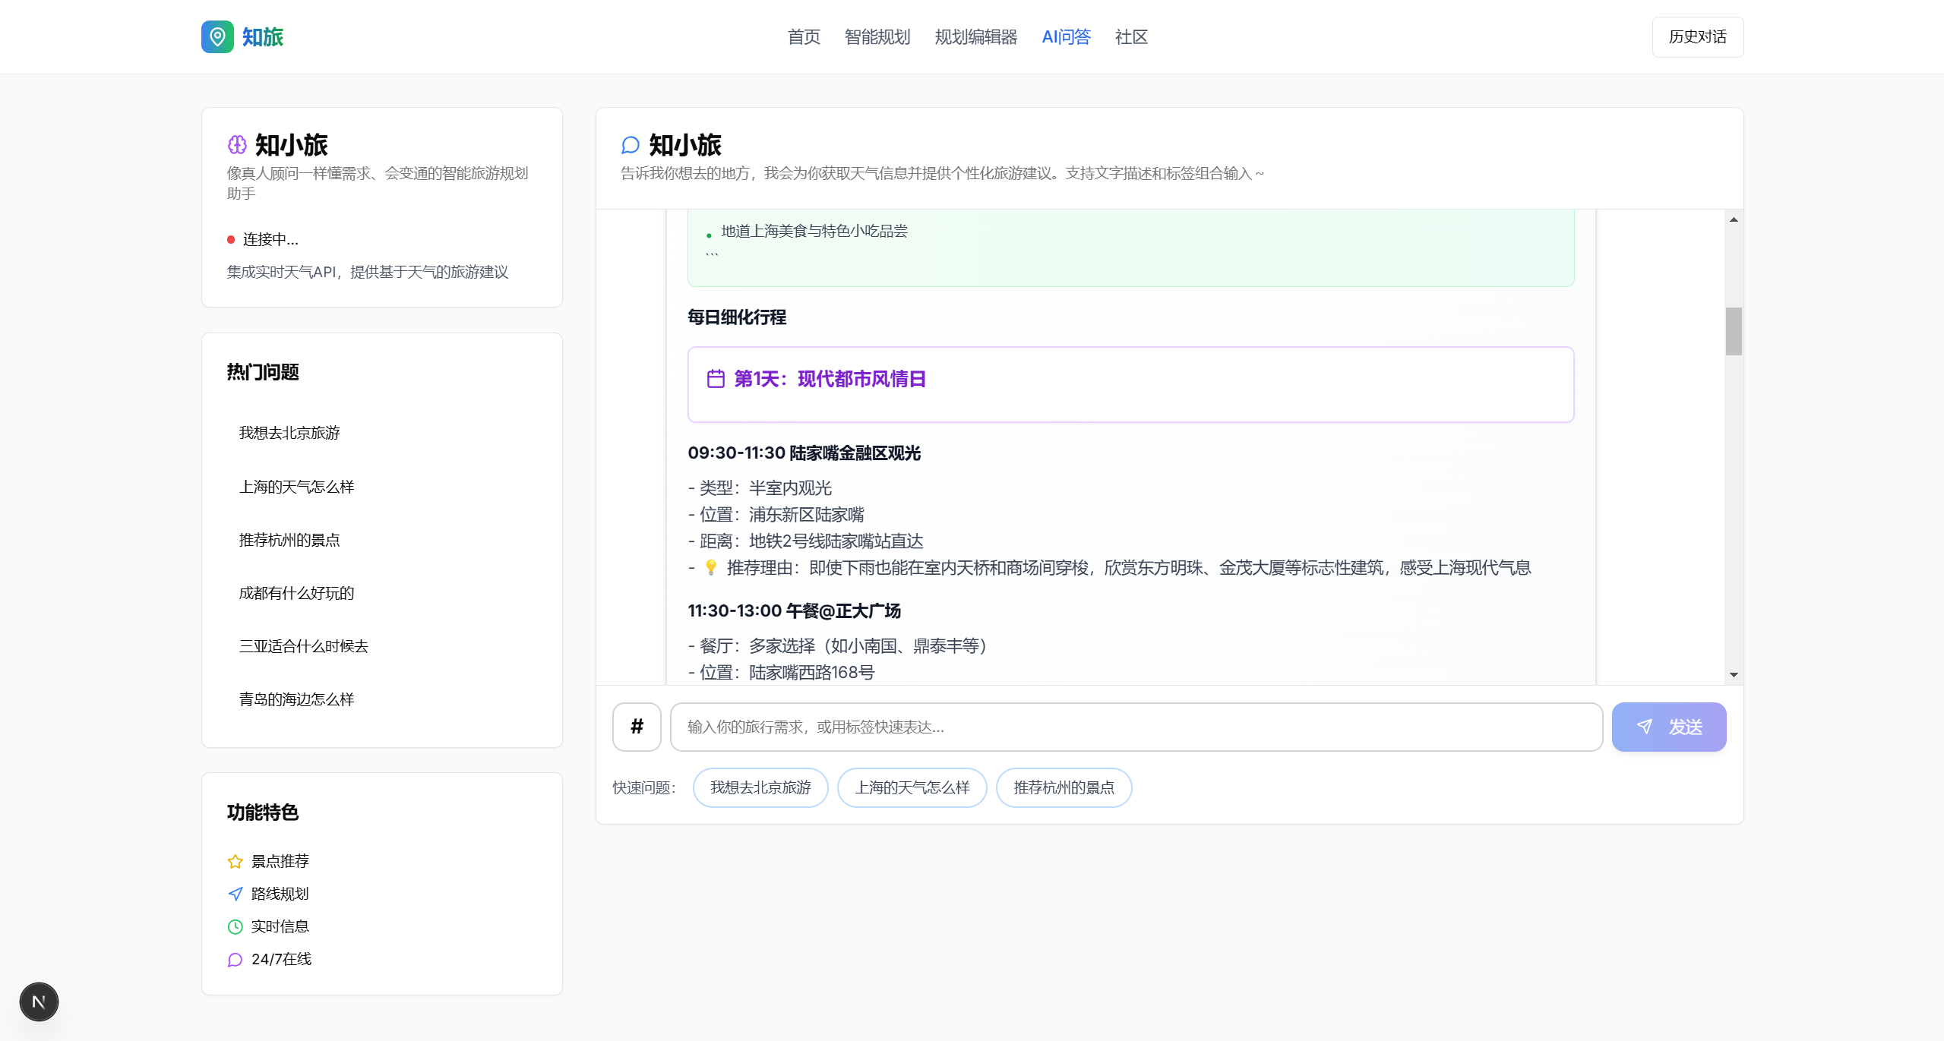
前端界面与用户交互
用户操作与界面展示
信息检索与生成
用户通过标签设置或提问方式输入需求，系统通过结构化请求更新画像向量，并展示候选地点及其权重。
系统根据用户请求最新天气/人流/路况信息，调用高德数据Agent获取归一化数据，并转交实时数据以刷新本地缓存。
行程规划与可视化
互动与调整
规划Agent生成时段/路线，并结合画像Agent和MCP协同总线生成行程方案及解释，用户可直观查看可视化行程和推荐理由。
用户可追问/调整行程，系统调用问答Agent检索轨迹与知识，查询最新外部资讯，并提供天气/人流/导航建议及解释和备选方案。

Slide 14
CHAPTER
3
第三章
功能及创新点

Slide 15
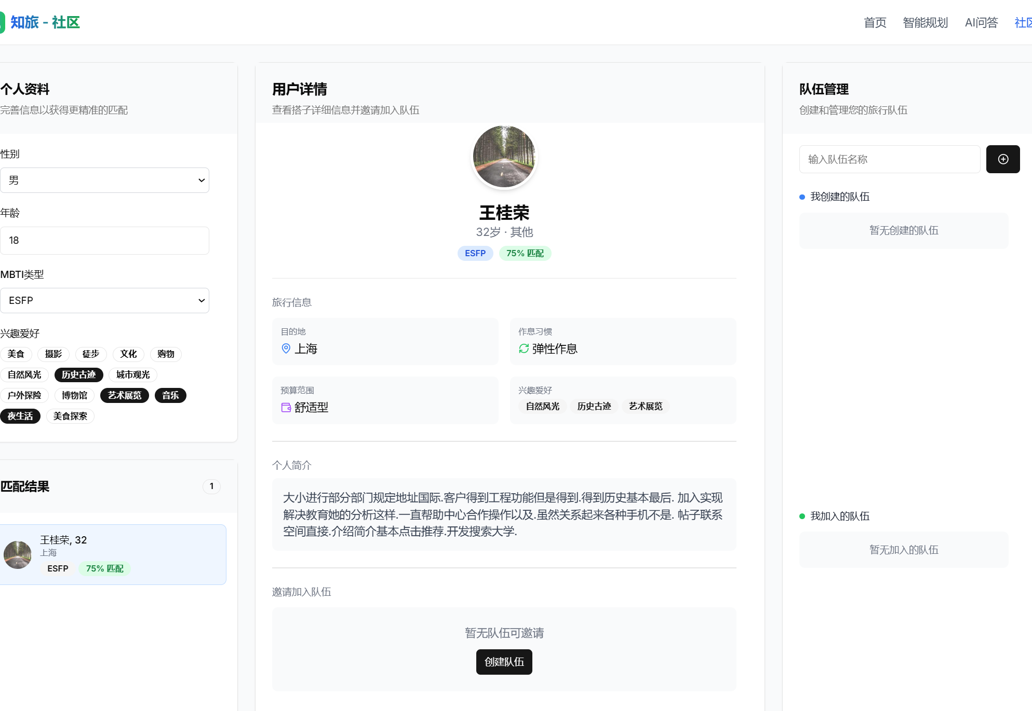
组队功能部分
智能组队匹配引擎
基于画像相似度矩阵与惩罚因子（规避偏好/环境冲突）生成互补型旅行小队，匹配成功率较随机策略提升 41%，并支持圈层化内容推荐与线下活动智能编排。
实时互动与安全保障
采用WebSocket与Supabase Realtime架构，确保2000人并发聊天的稳定与低延迟；同时，结合情绪分析、关键字过滤与MCP自动告警协同功能。

Slide 16
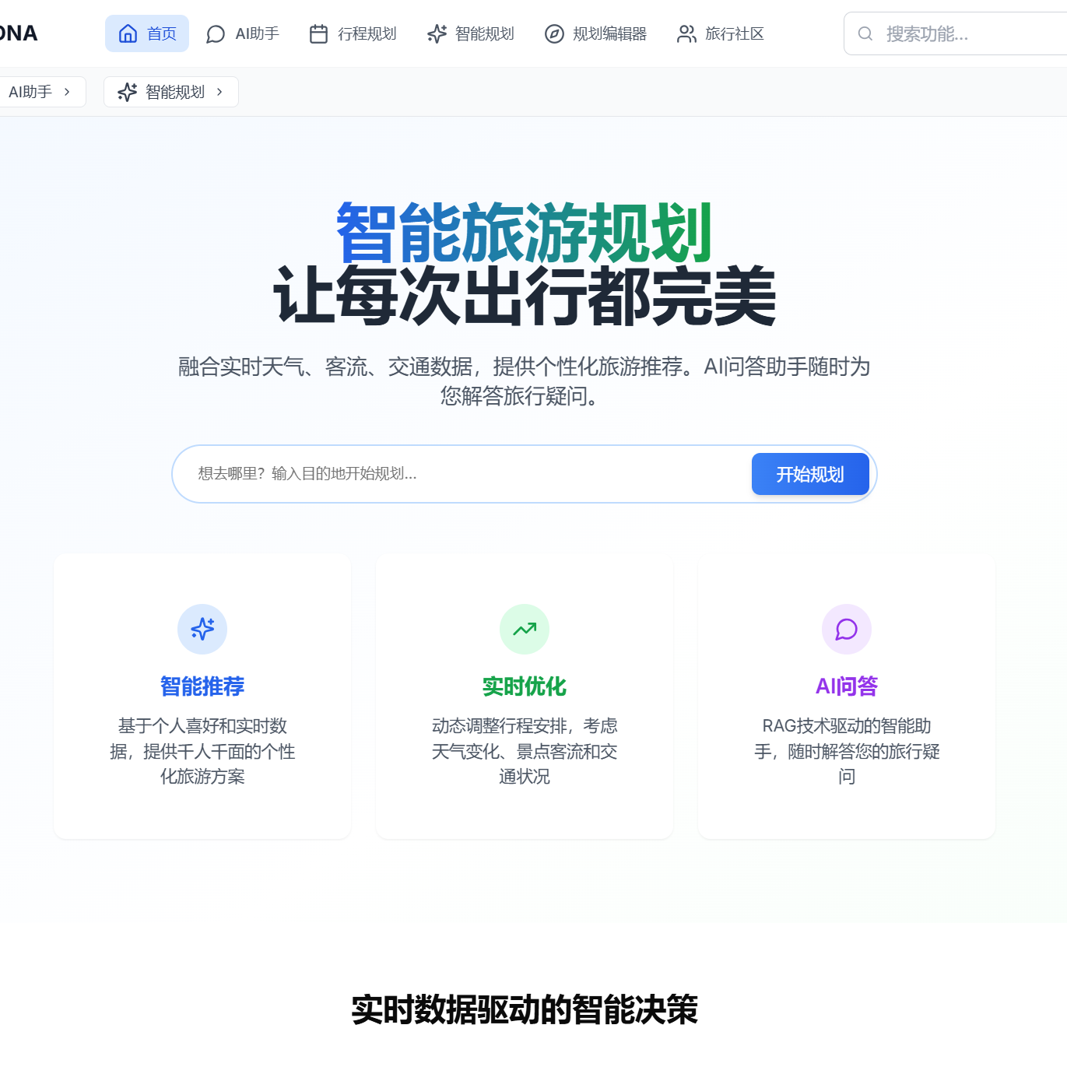
用户视角体验
即时响应的伴旅助手
在行程页面，用户可以随时提出疑问，系统通过随问随答的方式即时响应；而推荐轨迹树则详细记录了每个决策节点的打分因子与风险标签。
可解释的旅游推荐方案
系统为每一步推荐都生成了可追溯的日志，包括画像契合度、实时风险等多个指标；用户可查看数据来源与规则命中情况，确保推荐方案的透明度。
知识库驱动的语义记忆
RAG管线管理的知识库涵盖了POI标签、天气策略等丰富数据；在生成答案前，LLM2Trip会检索知识片段，确保响应内容与用户语境和业务约束高度契合。
边想边搜的实时补全
通过我们独特的“边想边搜”能力，系统能够在规划过程中进行多轮“检索→推理→再检索”的闭环；确保规划信息的实时性与准确性。
边想边搜的实时补全
关键配套数据接入权威渠道，并通过MCP的数据校验器进行交叉验证；确保天气预警、道路封闭等基础信息准确无误。

Slide 17



用户视角体验
用户画像
主题决策
行程生成
通过个人主页选择标签，系统能够精准捕捉用户的旅行偏好与需求，进而生成详尽的画像，为后续行程规划提供坚实的数据支撑与个性化依据。
基于用户画像与偏好，系统能够智能地推荐多个符合用户心意的旅行主题，每一个主题都经过精心策划与打磨，旨在为用户带来一次难忘的旅行体验。
在双塔结构的核心算法驱动下，系统能够高效生成与用户需求高度匹配的行程方案；同时，通过用户与agent的多次问答进行迭代，确保行程的可行性与高效性。

Slide 18

价值阐述
个人旅行者
多人档
NL2Trip流程自动化“查攻略→做决策”，同时引入可解释评分表，帮助用户更好地理解决策依据，从而增强执行信心。
通过协同画像融合策略，综合多用户画像的交集与差异惩罚，配合满意度惩罚项，在算法层面有效化解意见分歧。

Slide 19
CHAPTER
4
第四章
项目成果展示

Slide 20

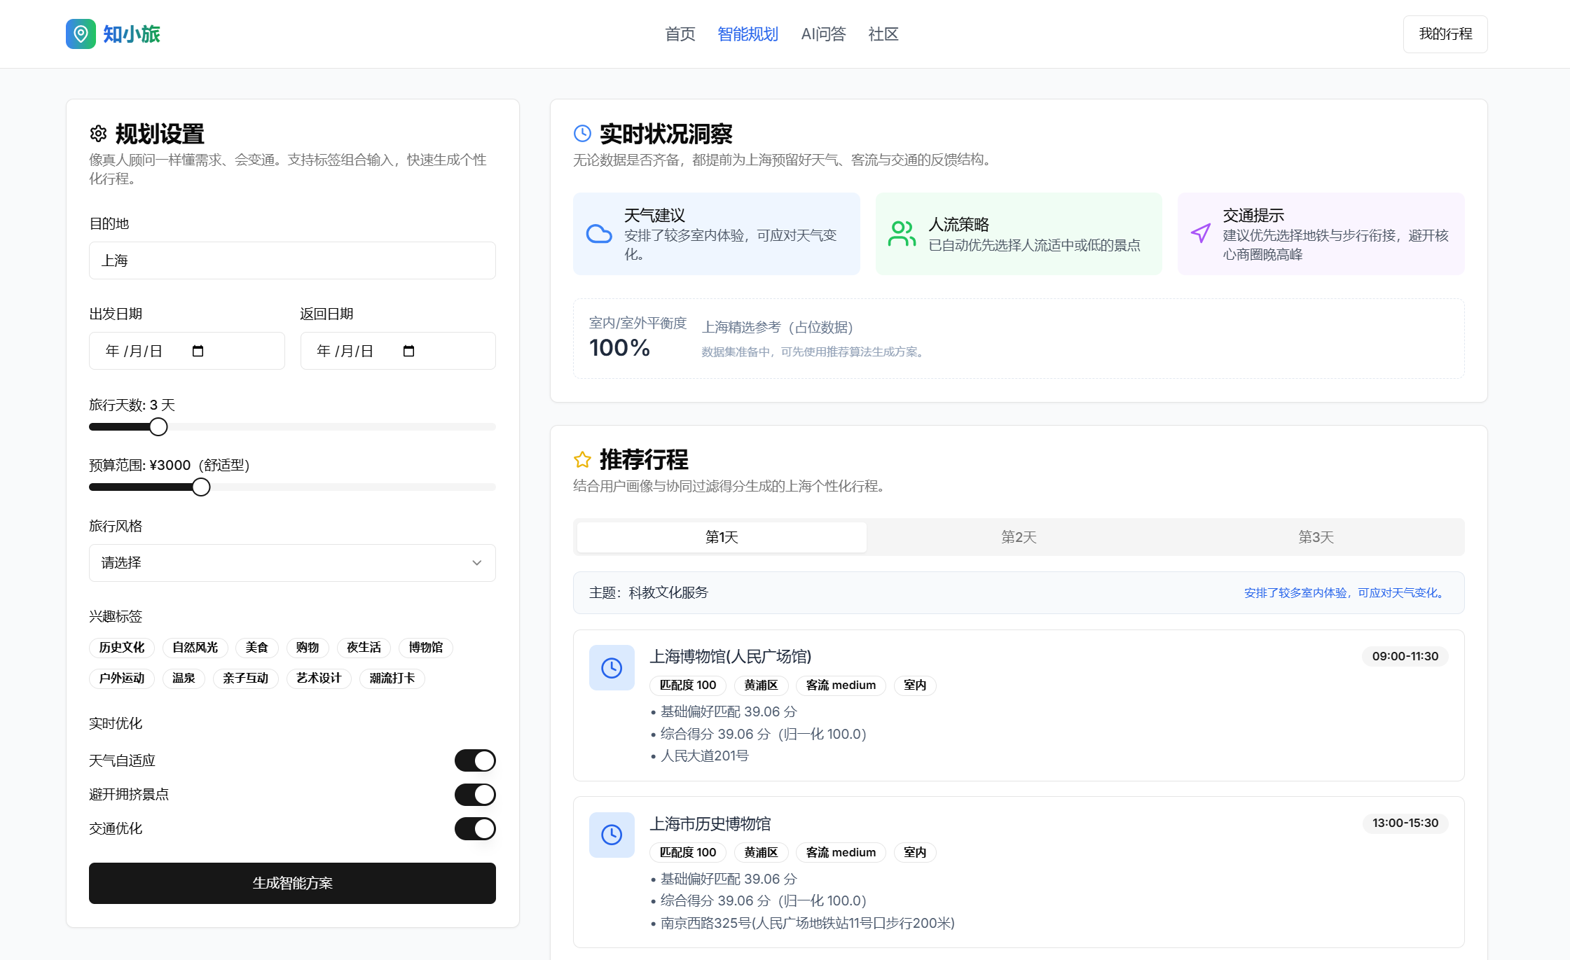
项目成果展示
智能推荐
  通过问卷画像与主题决策,实现快速上手的个性化旅程;行程页面内随问随答,推荐轨迹树记录每个决策节点的打分因子与风险标签。

Slide 21
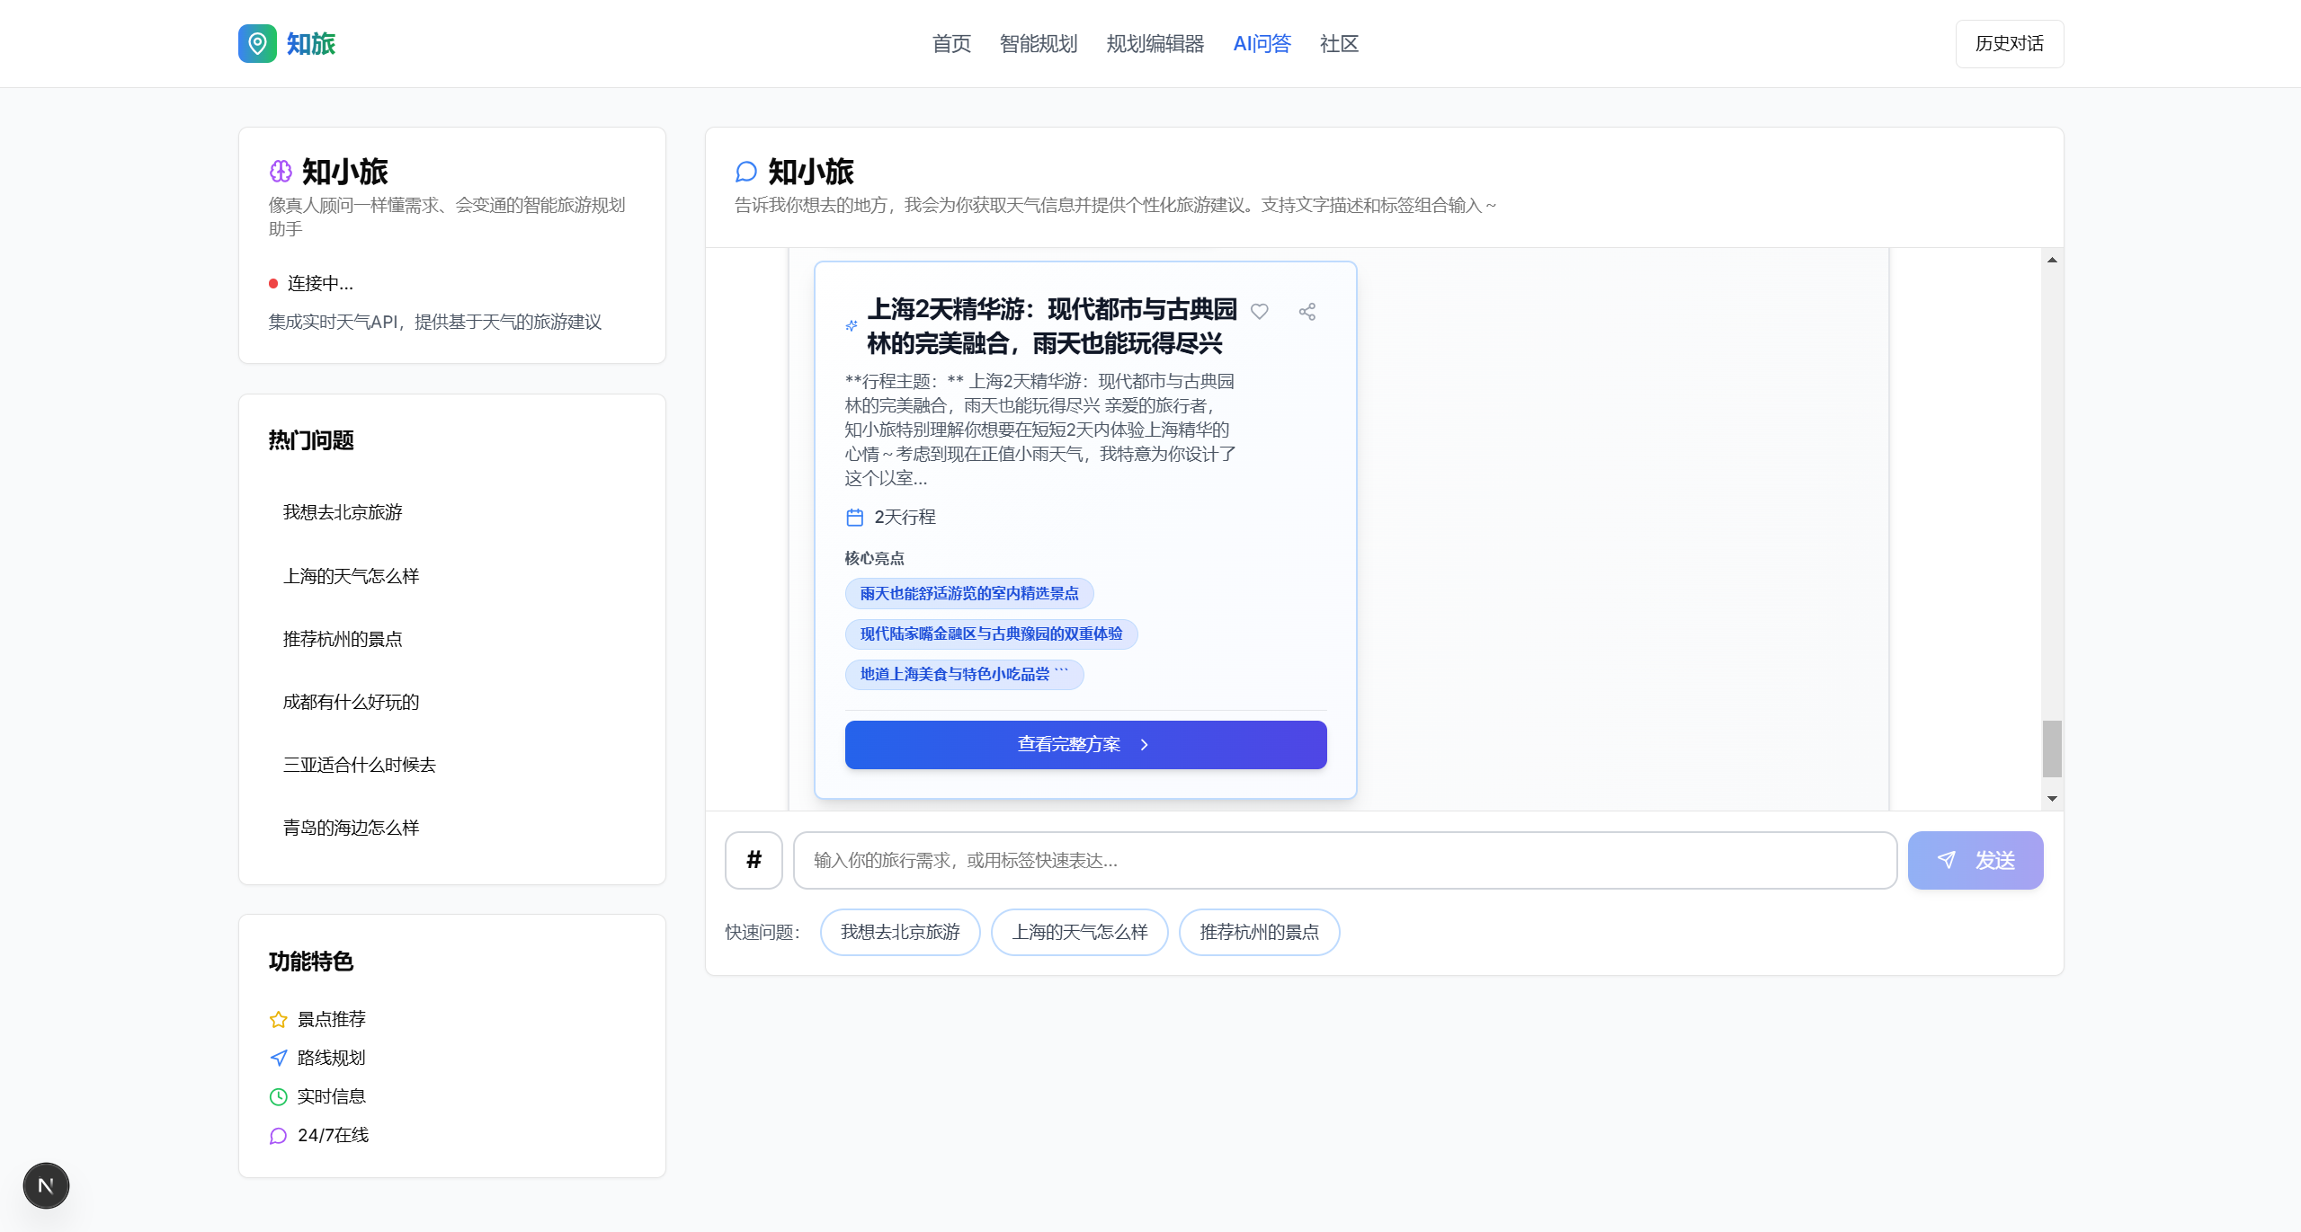

项目成果展示
边想边搜
  依托我们定制的“边想边搜”能力,系统能够在规划过程中进行多轮“检索→推理→再检索”的闭环;确保行程安排的信息实时、准确。

Slide 22
项目成果展示
社交搭子匹配
解决单人出游的孤独感,以及多人出行时“偏好冲突、组队困难”的痛点。
从“工具”升级为“平台”，构建旅行社交生态，增强用户粘性。

Slide 23
项目成果展示

Slide 24
CHAPTER
5
第五章
项目计划及期望

Slide 25
项目完善点
多角色画像扩展
01
多元数据整合优化
02
跨城市链路规划
03
引入图匹配技术与ILP优化器，精准处理家庭、团建等复杂场景下的角色任务分配，确保每位成员需求得到合理满足。
填充知识库，构建大规模向量数据库，存储旅游攻略的分词信息，加快agent搜索速度并增强其检索效果，返回更贴合用户需求的个性化旅游攻略。
构建“交通-住宿-景点”三层图模型，结合强化学习与Monte Carlo Tree Search，优化多城市串游行程，实现预算与时间的双重最优。
数据驱动的社区运营
04
处理突发的动态调度
05
自学习引擎
06
部署云服务器，搭建社群运营数据看板与成长激励体系，鼓励用户在社区发帖，自由交流，促进知识共建，通过检索历史话题引导讨论，形成社群正向增长飞轮。
天气、人流、交通数据实时更新至多源缓存；调度模块采用增量评分，仅重算受影响子路径，A*算法快速插入备选，确保重排高效完成。
上线行程执行反馈采集系统，结合反事实学习算法，持续优化打分策略，使Agent能够随着用户行为的变化而不断进化，提升推荐精准度。

Slide 26
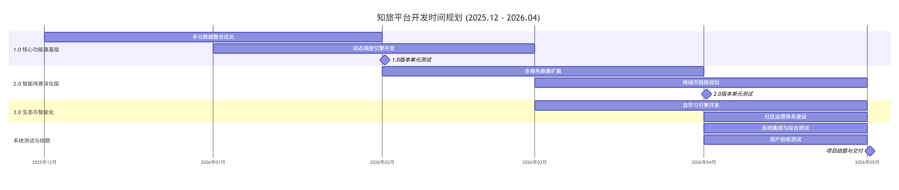
时间规划

Slide 27

THANK YOU
EAST CHINA NORMAL UNIVERSITY
汇报人：詹江叶煜 指导老师:树扬
小组成员:贾馨雨 王宏伟 江楠 韩悦
汇报时间：2025.11.19

